Slide 1

Летняя школа 2017
«Ученик в фокусе» – дополнительное образование
Зав. кафедрой дополнительного и неформального образования
ГАУ ДПО ЯО «Институт развития образования»,
канд. хим. наук А.Б.Разумова

Slide 2


Требования времени
креативность
мобильность
конкурентоспособность
Notes:
Стратегия социально-экономического развития страны ставит задачи перед системой образования - формирование креативной и конкурентоспособной личности, вне зависимости от уровня образования. В современных условиях настолько интенсивно развиваются техники и технологии, что образование не успевает к таким изменениям требований к специалистам.
(Пример ФГОС высшей школы – новые программы – заведомо не успевают к обеспечению потребностей промышленности, народного хозяйства в целом, включая систему образования – пример педагогов допобразования. Принятый Профстандарт – это не догма, он будет меняться в соответствии с ожиданиями от результата педагогической деятельности)

Slide 3


Требования к системе образования: подготовка социально и профессионально мобильных молодых людей
Notes:
К системе образования выдвигаются требования подготовки социально и профессионально мобильных молодых людей, способных быстро ориентироваться в стремительно возрастающем потоке информации, адаптироваться к изменяющимся условиям, при необходимости готовых изменить профиль своей деятельности, способных активно и независимо мыслить, умеющих творчески решать различные социальные и профессиональные задачи, организовать свою деятельность на уровне, отвечающем требованиям современного общества.

Slide 4

Институт развития образования: Ваш профессиональный рост – наша работа
Воспитательная функция
Культурологическая функция
Функция социализации
Функция профессионального воспитания
Notes:
И здесь речь идет о создании развивающей образовательной среды, организации социокультурного и педагогического пространства, предоставляющего максимум возможных индивидуально-творческих траекторий для саморазвития всех включенных в нее субъектов. Это относится к любой образовательной организации, которая должна выполнять следующие функции:
социализации – создание предпосылок для освоения различных социальных ролей, посредством саморазвития и самореализации. Результатом социализации является кластер приобретенных знаний, умений, личностных качеств, достаточный для полноценного выполнения будущих социальных ролей. Полученное образование должно гарантировать выпускнику. определенный уровень социального комфорта;
- профессионального воспитания – выработка положительного восприятия атмосферы школы, понимания необходимости овладения дисциплинами учебного плана, формирования интереса профессии, адекватного представления об общественном значении и смысле предстоящей деятельности. Закон «Об образовании в Российской Федерации» содержит положения о профессиональной ориентации обучающихся, согласно которым: - детям, испытывающим трудности в освоении основных общеобразовательных программ, развитии и социальной адаптации, в центрах психолого-педагогической, медицинской и социальной помощи, оказывается помощь, в том числе – в профориентации и получении профессии (ст. 42.2);
- в старшей школе предусматриваются индивидуализация и профессиональная ориентация содержания среднего общего образования (ст. 66.3);
- дополнительное образование детей направлено, в том числе, на обеспечение их профессиональной ориентации (ст. 75.1).
- культурологическую – становление человека культуры в ходе личностно-ориентированного образования. Социально-воспитательная среда образовательной организации должна способствовать усвоению учащимися мирового культурного опыта предыдущих поколений, что должно быть реализовано добавлением культурологической составляющей в учебные программы соответствующего содержания;
- собственно воспитательную – формирование в том числе ценностного отношения к миру, культуре, окружающей среде, направленного на позиционирование себя в этом мире, на самореализацию в жизни и профессии.

Slide 5


«Праздное время, в пользу употребленное»
Девиз литературного кружка
Шляхтетского кадетского корпуса
(Петербург, 30-е годы XVIII века)
Notes:
Дополнительность сегодня рассматривается как механизм обеспечения полноты и целостности образования. В соответствии с этим принципом, дополнительное образование призвано более полно использовать потенциал школьного образования за счет углубления, расши­рения и применения школьных знаний. Кроме того, оно дает возможность каждому ребенку удовлетворить свои индивидуальные образовательные потребности за пределами школы, школьных стандартов, способствует раз­витию таких качеств личности, которые важны для успеха в любой сфере деятельности.

Slide 6

Государственное автономное учреждение дополнительного профессионального образования Ярославской области
Институт развития образования
Региональная сетевая инновационная площадка по обновлению содержания и технологий дополнительного образования детей на основе принципов неформального и информального образования
проект в рамках субсидии (гранта) из федерального бюджета организациям, реализующим пилотные проекты по обновлению содержания и технологий дополнительного образования по приоритетным направлениям мероприятия 3.1. «Обновление содержания и технологий дополнительного образования и воспитания детей» задачи 3 «Реализация мер по развитию научно-образовательной и творческой среды в образовательных организациях, развитие эффективной системы дополнительного образования детей» Федеральной целевой программы развития образования на 2016-2020 годы
Руководитель проекта –
Золотарева Ангелина Викторовна,
ректор ГАУ ДПО Ярославской области «Институт развития образования», д-р. пед. наук, профессор

Slide 7
Цель проекта:
Обновление содержания и технологий дополнительного образования детей средствами сетевых программ и проектов на основе принципов неформального и информального образования
Задачи проекта:
1) разработка и реализация инновационных программ дополнительного образования, реализуемых в сетевой форме с использованием технологий неформального и информального образования по приоритетным направлениям дополнительного образования детей (ДОД);
2) организация методического обеспечения внедрения в системе ДОД современных программ, технологий, оборудования;
3) координация деятельности организаций, осуществляющих образовательную деятельность по дополнительным общеобразовательным программам (в том числе, организаций образования, культуры, спорта, негосударственных организаций) ;
4) разработка и внедрение инновационных программ дополнительного профессионального образования руководящих и педагогических работников организаций, осуществляющих образовательную деятельность по дополнительным общеобразовательным программам;
5) организация информационной поддержки общественности о возможностях организаций, осуществляющих образовательную деятельность по дополнительным общеобразовательным программам (создание регионального портала возможностей дополнительного и неформального образования, виртуальных методических кабинетов, банка инновационных программ и технологий дополнительного образования детей).

Slide 8






Сеть
совокупность учреждений, имеющих общие цели, ресурсы для их достижения и единый центр управления ими
способ деятельности по совместному созданию и использованию информационных, инновационных, методических, кадровых ресурсов, основанный на партнерских отношениях и возможностях информационных технологий и систем
способ совместной деятельности, основой возникновения которой является определенная проблема, в ней заинтересованы все субъекты, вступающие в сеть
    Реализация вариативных моделей сетевого взаимодействия общего, дополнительного и профессионального образования в рамках организации внеурочной деятельности: методические рекомендации / под ред. А.В. Золотаревой - Ярославль : Изд-во ЯГПУ, 2011. – 312

Slide 9
ГКУСО ЯО «Центр социальной помощи семье и детям»
ГАУК ЯО «Культурно-просветительский центр имени В.В. Терешковой»
Центр социального развития и самопомощи «Перспектива»
МОУ СОШ №1 г. Пошехонье
ГКУСО ЯО Рыбинский социально-реабилитационный центр для несовершеннолетних «Наставник»
Фонд «Даунсайд Ап»
ГАУ ДО ЯО «Институт развития образования»
АН КО
Конно-спортивный клуб «Кентавр»
ЯРООИ «Лицом к миру»
ИП «Хохлова Ю.М.»
Центр семейного досуга «Вместе»
ГОАУ ДО ЯО «Центр детско- юношеского технического творчества"
ГОАУ ДО ЯО «Центр детского и юношеского туризма и экскурсий"
ГОАУ ДО ЯО «Центр детей и юношества»
ГОУ ДО ЯО
«Ярославский региональный инновационно-образовательный центр «Новая школа»
ГОУ ЯО «Центр помощи детям»
АО «Яргорэлектротранс»
МОУ Скалинская основная общеобразовательная школа
ГУК ЯО «Ярославский государственный театр кукол»
МОУ Глебовская средняя общеобразовательная школа Рыбинского муниципального района
Управление администрации Рыбинского муниципального района
ОАО «Аэропорт Туношна»
ФГБОУ ВО ЯГУ им. П.Г. Демидова
НОУ «Ярославский АСК ДОСААФ России»
ФГБОУ ВО ЯГПУ им .К.Д. Ушинского
ГАУК ЯО «ЯГ историко-архитектурный и художественный музей заповедник»
ФГБОУ ВО ЯГТУ

Slide 10

Разработка и реализация инновационных программ и технологий по актуальным направлениям ДОД и на основе принципов неформального и информального образования
Обобщение лучших практик
Дополнительные ООП
Комплекты образовательных технологий
Комплекты сетевых модульных программ повышения квалификации
Создание профессиональных сообществ
Апробация программ ДОП
Комплект нормативных документов
Учебно-методические пособия
Образовательный туризм
Математическое образования
Инклюзивное ДО
Техносфера ДО
Театральная педагогика
Музейная педагогика
Институт развития образования, Ярославль
www.iro.ru

Slide 11

Нормативные и методические основы
Принципы обновления содержания и технологий ДОД
Обновление на основе изучения соцзаказа
Неформальное образование
Информальное образование
Принципы сетевого взаимодействия
Коллектив авторов:
А.В.Золотарева
А.В.Корнев
А.В.Репина
А.Б.Разумова
Н.В.Румянцева
Ю.В. Суханова
Инновационные практики и технологии ДОД

Slide 12



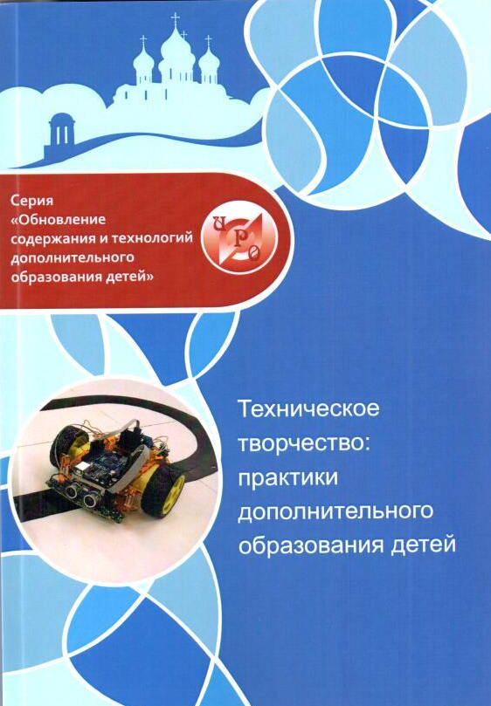





Результаты реализации проекта

Slide 13
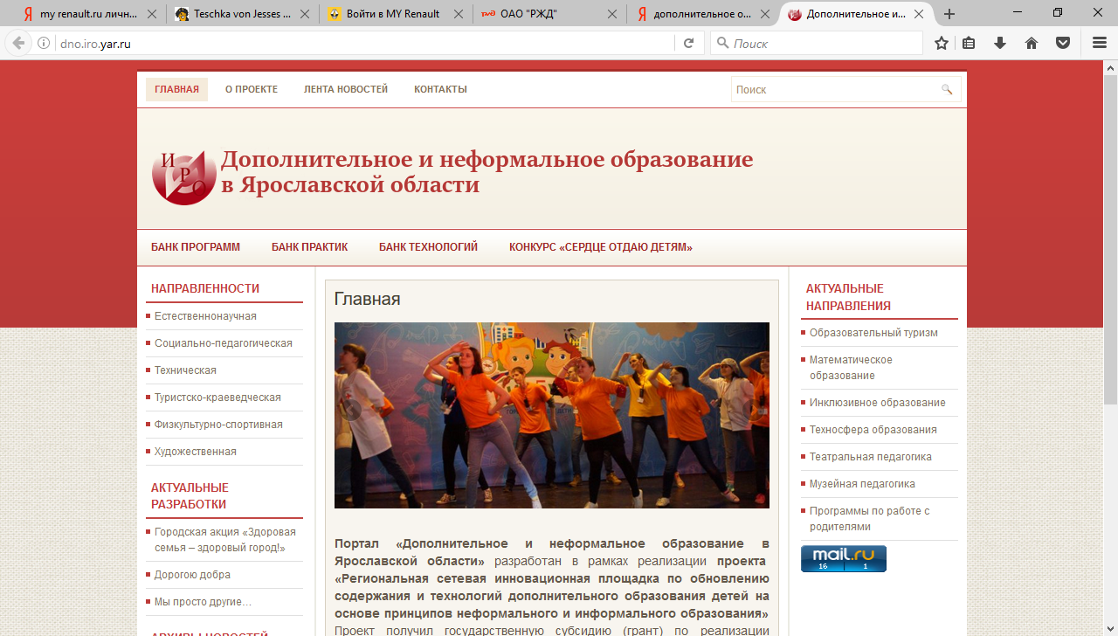

Slide 14
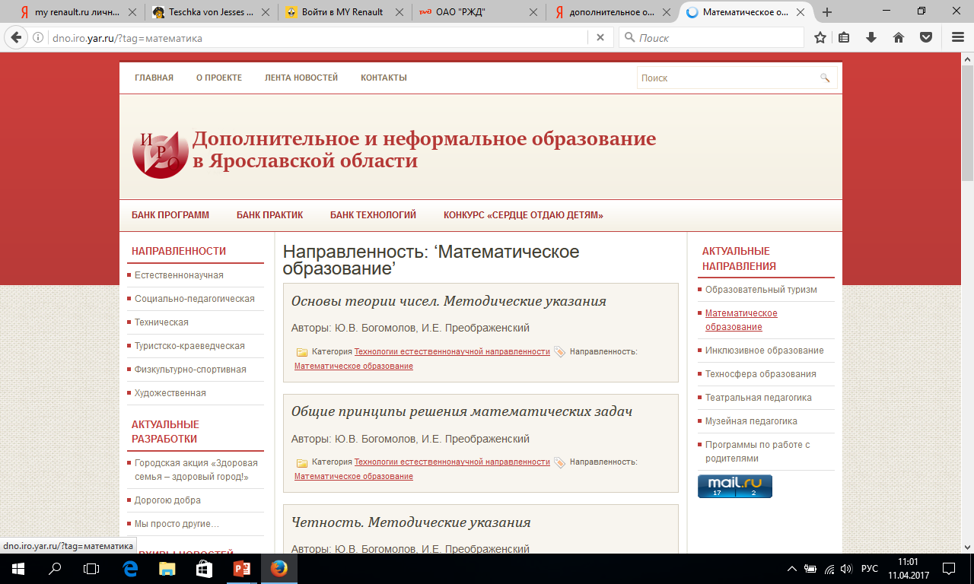

Slide 15
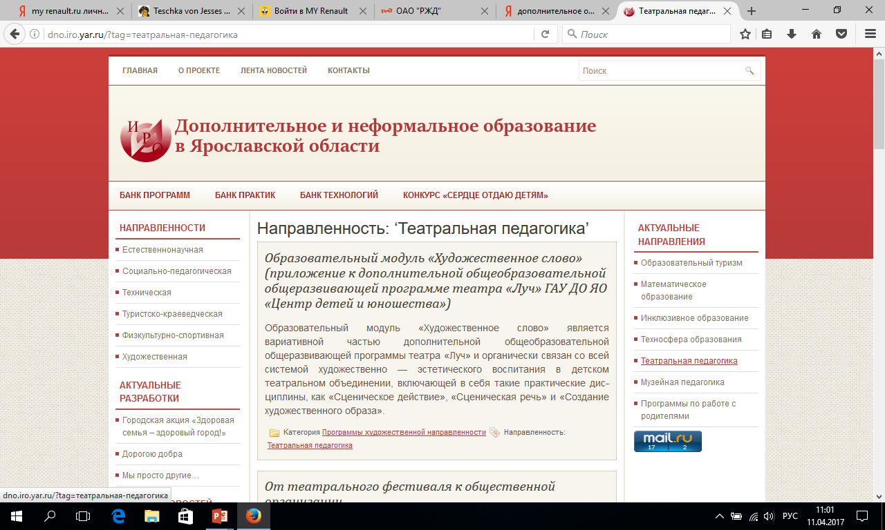

Slide 16
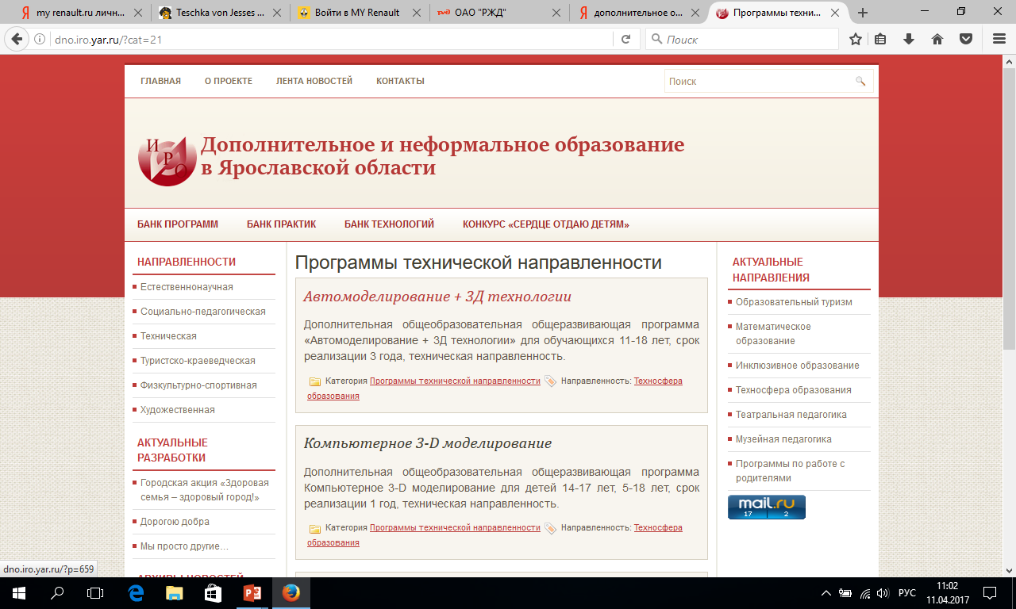

Slide 17

Целевая аудитория проекта
Обучающиеся
Родители
Педагоги и руководители
Общественность
Социальные партнеры
Институт развития образования, Ярославль
www.iro.ru

Slide 18

Модульные вариативные программы повышения квалификации
Notes:
Программа разработана на основе анализа законодательных и нормативно-правовых актов, анализа степени и проблем формирования готовности педагога к работе с талантливыми детьми.
Возможность модульного принципа представления содержания образовательной программы, в том числе построения учебного плана, заложена в Законе «Об образовании в Российской федерации» (ст. 13 п. 3).
Основная задача модульного обучения – гибкое выстраивание содержания для удовлетворения индивидуальных образовательных потребностей обучающихся. Гибкость, вариативность содержания обеспечивается через его структурирование в виде совокупности учебных модулей.

Slide 19

Учебный модуль - автономная структурная единица, блок, в котором зафиксированы конкретные результаты обучения в виде знаний, умений, опыта, отношений (компетенций); дидактические единицы содержания, сроки и формы освоения, способы контроля и другие характеристики процесса
Notes:
Относительная автономность, независимость модулей программы, как правило, позволяет осваивать их в произвольном порядке, последовательно, реже параллельно. Это дает модульным программам неоспоримое преимущество в том, что создаются условия для выбора модулей из имеющегося набора самим обучающимся. Он становится соучастником проектирования образовательной программы.
В дополнительном профессиональном образовании это имеет решающее значение, поскольку программа может выстраиваться не только с учетом актуальных содержательных тематик, запросов руководителей органов исполнительной власти, образовательной организации, но и учитывать квалификацию конкретного педагога, его профессиональные потребности и дефициты, уровень развития конкретных профессиональных компетентностей.

Slide 20
Модуль. Педагогические технологии дополнительного образования детей
Технологии педагогической деятельности в дополнительном образовании детей
Технологии организаторской деятельности в учреждениях дополнительного образования
Технологии неформального образования (в том числе, музейная педагогика, образовательный туризм)
Информационные образовательные технологии
Педагогические технологии развития творческих способностей
Технологии интеграции общего и дополнительного образования
Технологии социально-педагогической деятельности
Проектирование педагогической технологии
Notes:
Музей для образовательной организации является и элементом образовательной инфраструктуры и компонентом воспитательной системы. Участвуя в создании и деятельности школьных музеев, педагоги и обучающиеся решают задачи совершенствования содержания и методов обучения и воспитания, а кроме того вносят неоценимый вклад в дело выявления, собирания, сохранения и использования объектов культурного и природного наследия». Наличие музея позволяет создавать благоприятные условия для формирования у обучающихся современных образовательных результатов (личностных, метапредметных), сформулированных в Федеральном государственном образовательном стандарте.
Социально значимый проект «Живые уроки» Например, темы связанные с творчеством А. С. Пушкина, можно рассмотреть в разных уголках страны: в Москве – это музей Пушкина на Пречистенке, в Санкт-Петербурге - «Музей Пушкина», в Московской области – «Музей-заповедник «Захарово – Большие Вяземы», в Тверской области – «Государственный музей-заповедник Михайловское», в нашей Ярославской области – дом-музей А. М. Опекушина в с. Рыбницы Некрасовского района, где сохранилась до наших дней Лепная школа, основанная когда-то А. М. Опекушиным.
Тему космоса можно изучать и в Калуге – в государственном музее имени К. Э. Циолковского (отделы музея: дом-музей К. Э. Циолковского в Калуге; музей-квартира К. Э. Циолковского в городе Боровск), и в Чувашии – мемориальный комплекс лётчика-космонавта СССР А. Г. Николаева, и в музее «Космос» села Никульское Ярославской области – на родине В. В. Терешковой, и в планетарии г. Ярославля – в культурно-просветительском центре имени В. В. Терешковой.
Экскурсионная компания «Мос-Тур» предлагает экскурсии для школьников на производство: хлебозаводы, хлебопекарни, шоколадные фабрики «Бабаевский» и «Красный Октябрь», «Рот Фронт», кондитерскую фабрику «Богатырь», фабрики мороженого, косметическое объединение «Свобода», Мосфильм и многие другие интересные предприятия. Найти информацию можно на сайте компании «Мос-Тур»: http://mos-tour.com/tours/production/. На этом же сайте можно воспользоваться каталогом экскурсий по регионам РФ, по направленности экскурсии Опекушин Александр Михайлович (1838–1923) – крупнейший скульптор Российской империи конца XIX – начала ХХ веков. Всемирную славу Опекушину принес знаменитый памятник Александру Сергеевичу Пушкину в Москве, первый в России памятник великому русскому поэту, торжественно открытый в 1880 году. Среди других его знаменитых творений – памятники М. Ю. Лермонтову в Пятигорске, Н. Н. Муравьеву-Амурскому в Хабаровске (изображен на 5 000-рублевой банкноте), К. Бэру в Тарту и др. А. М. Опекушин принимал участие в создании многофигурных памятников 1000-летию России (Великий Новгород) и Екатерине Великой (Санкт-Петербург).

Slide 21
Модуль. Дети с особыми образовательными потребностями в дополнительном образовании
Психолого-педагогическое сопровождение образовательной деятельности в системе дополнительного образования
Организация работы с одаренными детьми
Сопровождение детей с ограниченными возможностями здоровья
Сопровождение детей с девиантным поведением в системе дополнительного образования
Успешные практики дополнительного образования детей с ООП
Notes:
практикоориентированность

Slide 22
Благодарю за внимание
Институт развития образования: Ваш профессиональный рост – наша работа
Контактная информация:
Россия г. Ярославль, ул. Богдановича, 16
Тел.: +7 (4852) 45-76-47
Сайт: www.iro.yar.ru
E-mail: kninfo@iro.yar.ru

